Slide 1
استكشاف
جمع الكسور المتشابهة

Slide 2
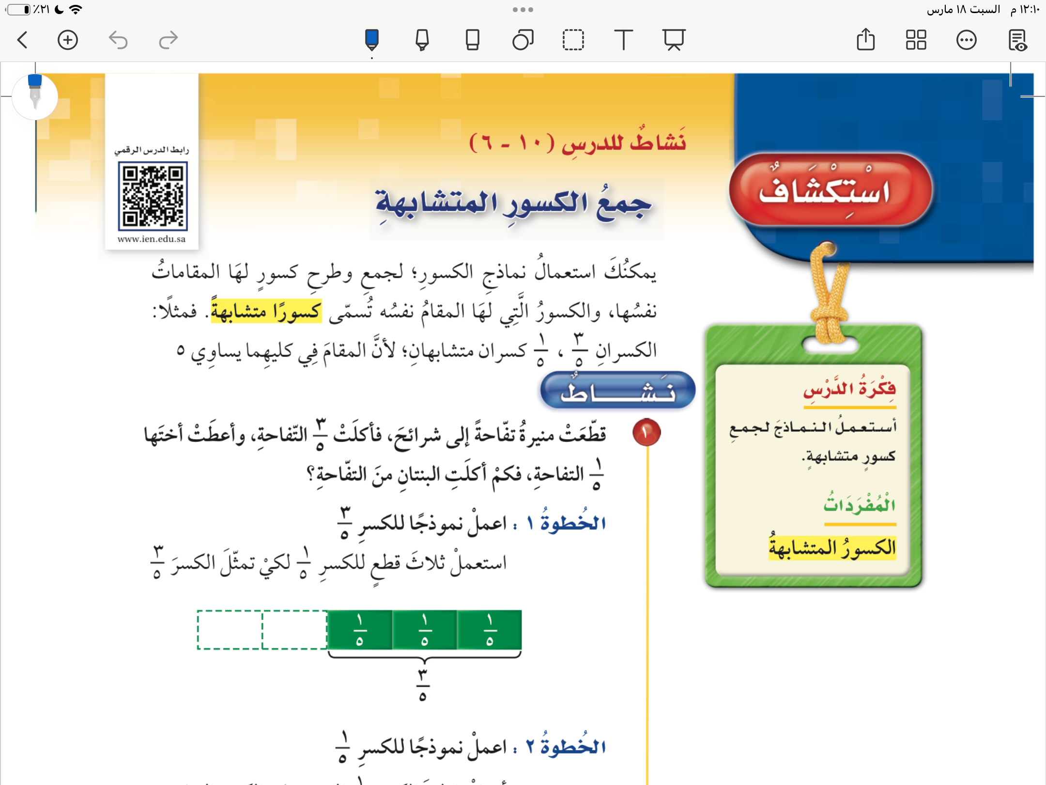

Slide 3
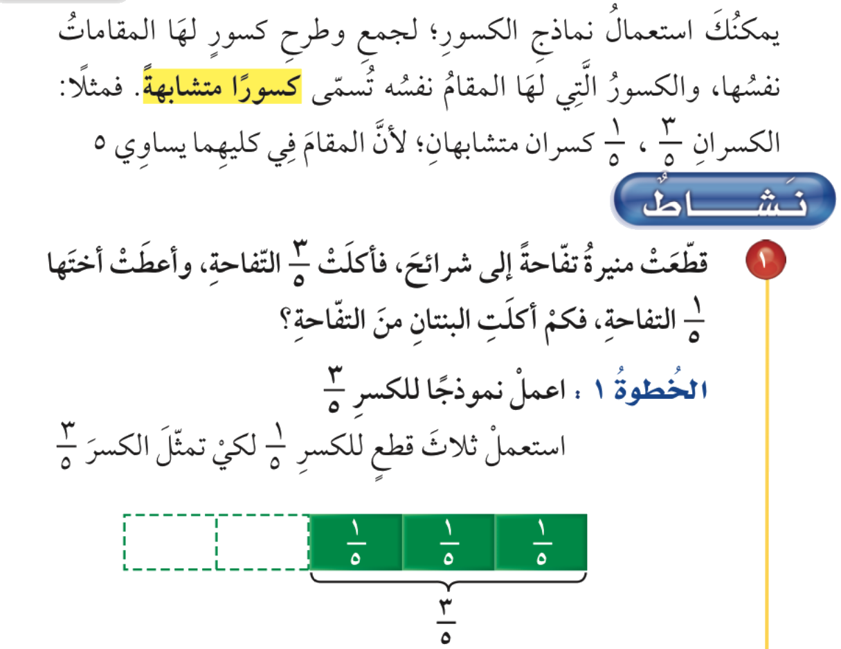
استكشاف
جمع الكسور المتشابهة
صفحة ٧٤

Slide 4
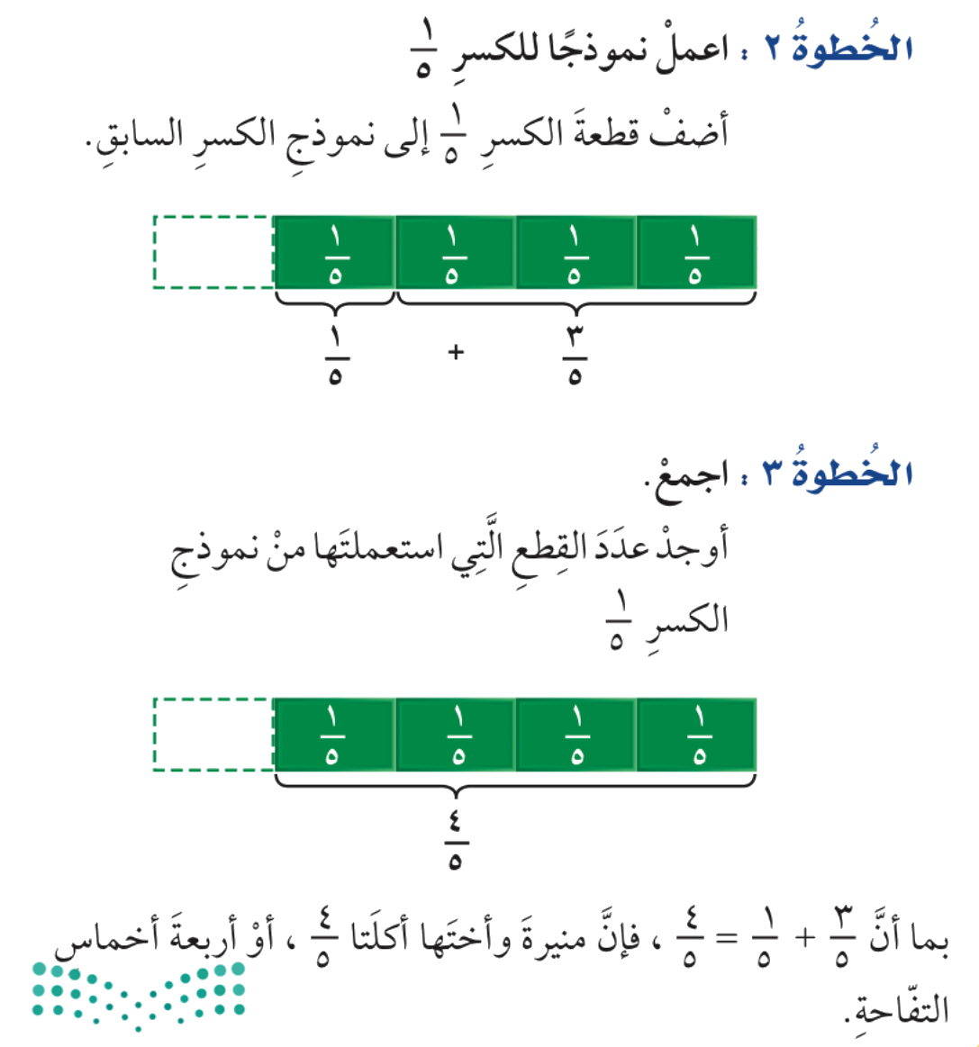
صفحة ٧٤

Slide 5
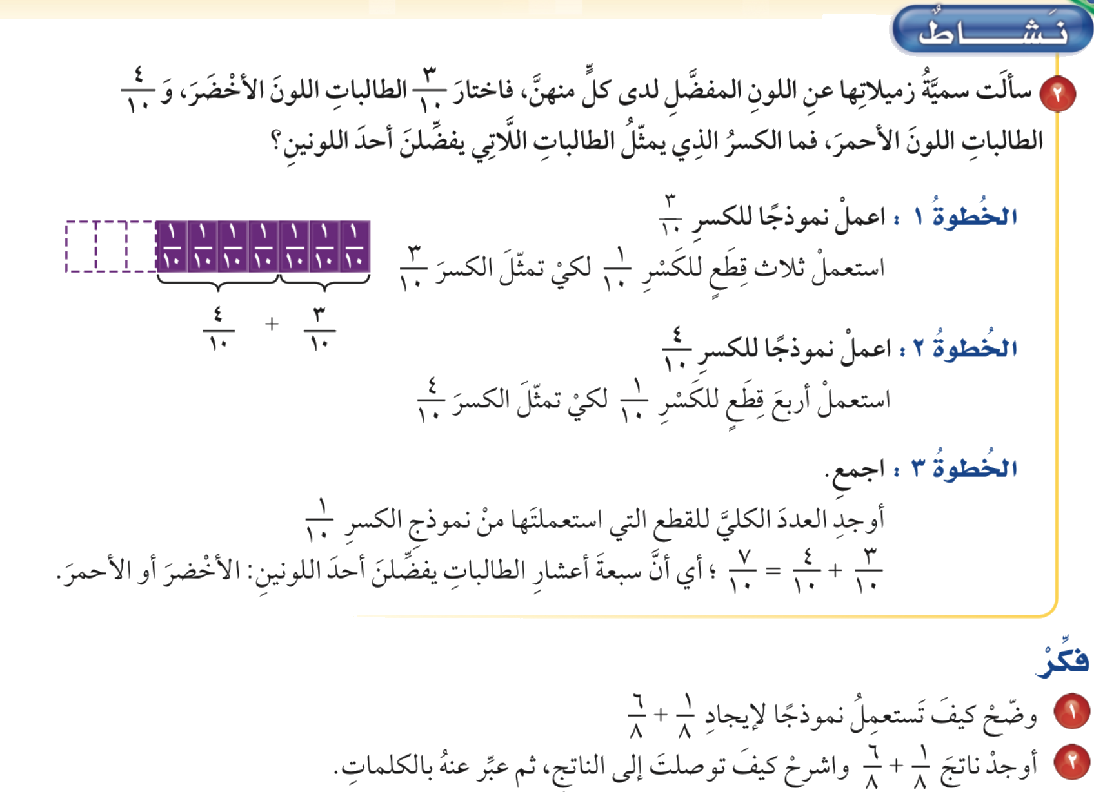
صفحة ٧٥

Slide 6
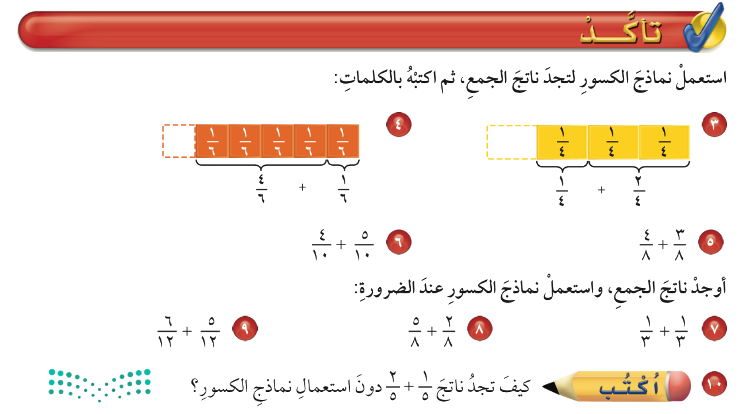
صفحة ٧٥

